Slide 1



Curso Teórico-Práctico
EPIDEMIOLOGÍA GENÓMICA
UNA HERRAMIENTA PARA FORTALECER LA VIGILANCIA DE AGENTES INFECCIOSOS
Día 2: NGS, epidemiología aplicada, consenso y Calidad
Bogotá / Septiembre 24 del 2024

Slide 2

Consenso de genomas virales en CZ ID
Héctor Ruiz
M.Sc.
Genómica de Microorganismos Emergentes

Slide 3
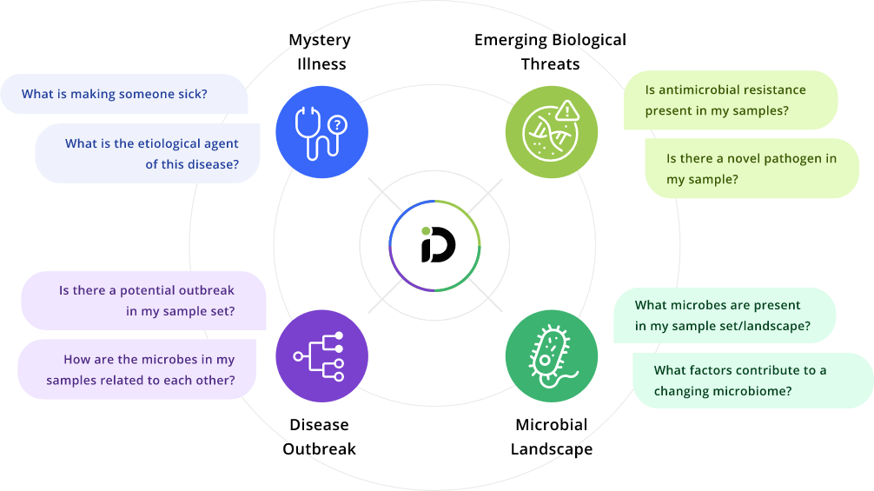
CZ ID Tiene muchos usos
CZ ID Pipelines:
Análisis de metagenómica
Análisis de genes de resistencia a antimicrobianos
Ensamblaje de genomas consenso

Slide 4
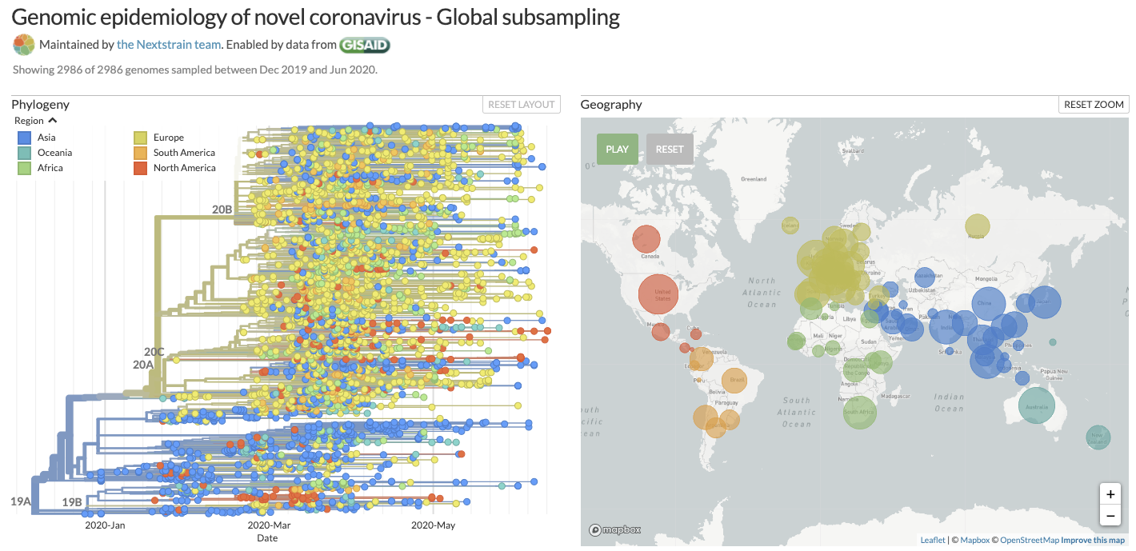
Las secuencias genómicas son importantes! Lo que secuenciamos son genomas de consenso

Slide 5
Genomas de consenso: Representan el nucleótido más frecuentemente observado en cada sitio del genoma en el momento de la recolección de muestras
ATTGGAGATAC
CTTGCATATAG
ACTGCAGATAG
ATTGCAGATCG
ATTGCTGATAG
ATTGCAGATAG
sequencias
Referencia
Consenso

Slide 6
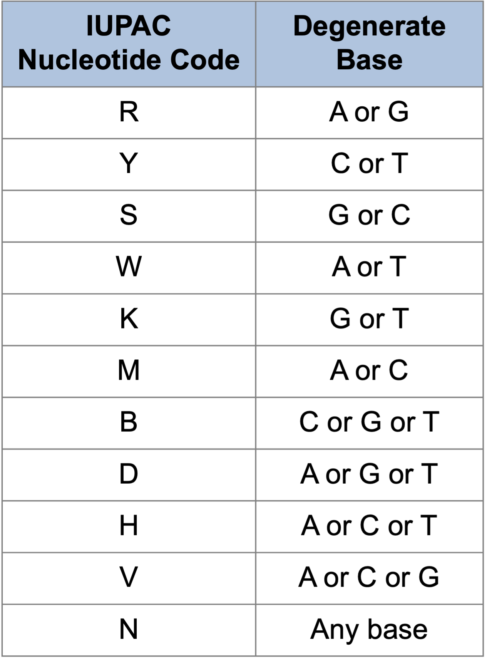
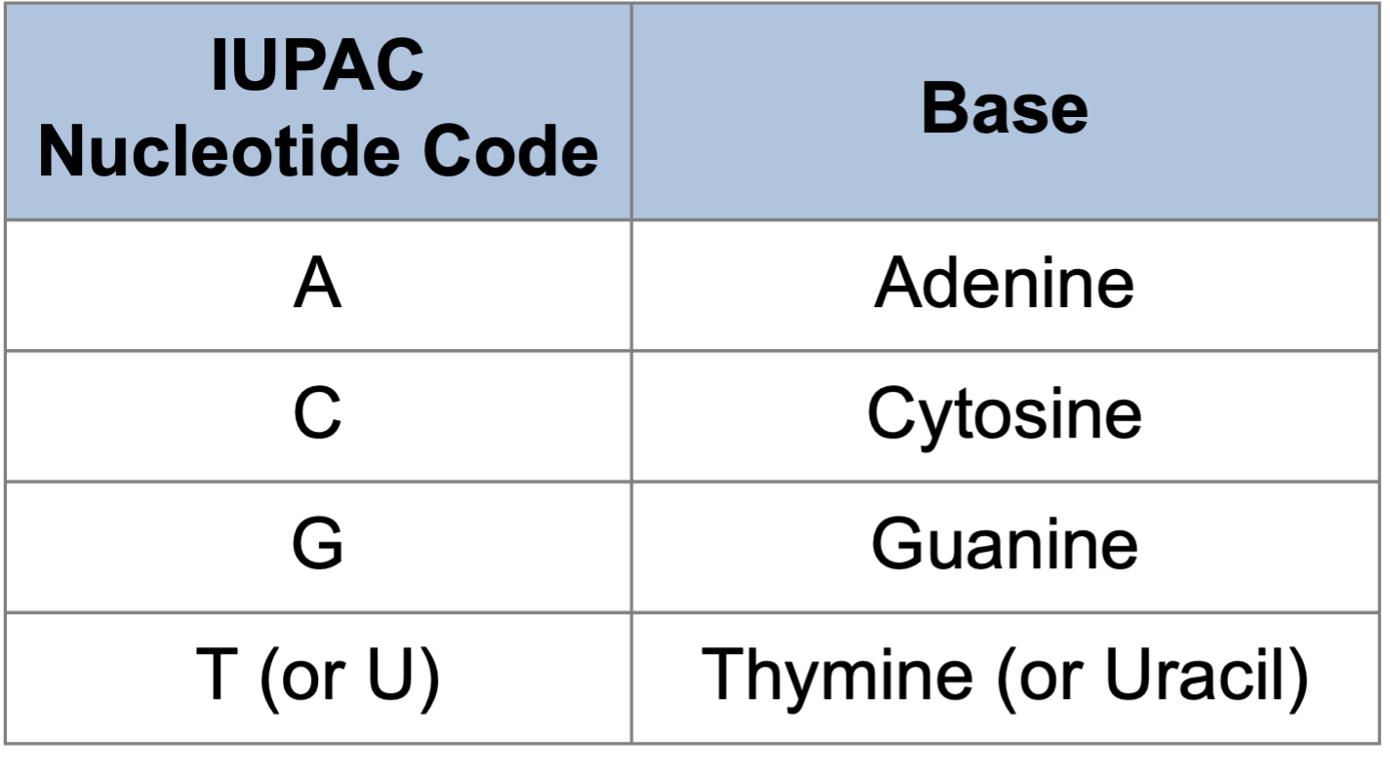
Genomas de consenso: Algunas posiciones pueden tener una gran diversidad y no puede aplicarse la regla de la mayoría para decidir una base. Estos sitios pueden definirse con el código de ambigüedad

Slide 7
Genomas de consenso: Algunas posiciones pueden tener una gran diversidad y no puede aplicarse la regla de la mayoría para decidir una base. Estos sitios pueden definirse con el código de ambigüedad
CTTGGAGATA-G
CTTGCATATA-G
TGTGCAGATACG
TTTGCAGATAGG
ATTGCTGATAGG
YTTGCAGATANG
secuencias
Referencia
Consenso
Ns =“bases no existentes”

Slide 8
Flujo de trabajo para generar genomas de consenso
Secuencias sin procesar (fastq)
Control de calidad y remoción de secuencias contaminantes (humano)

Slide 9
Flujo de trabajo para generar genomas de consenso
Secuencias sin procesar (fastq)
Secuencias mapeadas a la referencia
Control de calidad y remoción de secuencias contaminantes (humano)
Alineamiento/
Mapeo
Genoma de referencia

Slide 10
Flujo de trabajo para generar genomas de consenso
Secuencias sin procesar (fastq)
Secuencias mapeadas a la referencia
Control de calidad y remoción de secuencias contaminantes (humano)
Alineamiento/
Mapeo
Recortar los primers
Genoma de referencia

Slide 11
Flujo de trabajo para generar genomas de consenso
Secuencias sin procesar (fastq)
Secuencias mapeadas a la referencia
Control de calidad y remoción de secuencias contaminantes (humano)
Alineamiento/
Mapeo
Recortar los primers
Genoma de referencia

Slide 12
Flujo de trabajo para generar genomas de consenso
Secuencias sin procesar (fastq)
Secuencias mapeadas a la referencia
Control de calidad y remoción de secuencias contaminantes (humano)
Alineamiento/
Mapeo
Recortar los primers
Genoma de referencia
Genoma consenso
Determinar el consenso

Slide 13
Flujo de trabajo para generar genomas de consenso
Secuencias sin procesar (fastq)
Secuencias mapeadas a la referencia
Control de calidad y remoción de secuencias contaminantes (humano)
Alineamiento/
Mapeo
Recortar los primers
Genoma de referencia
Genoma consenso
Determinar variantes
Determinar el consenso

Slide 14
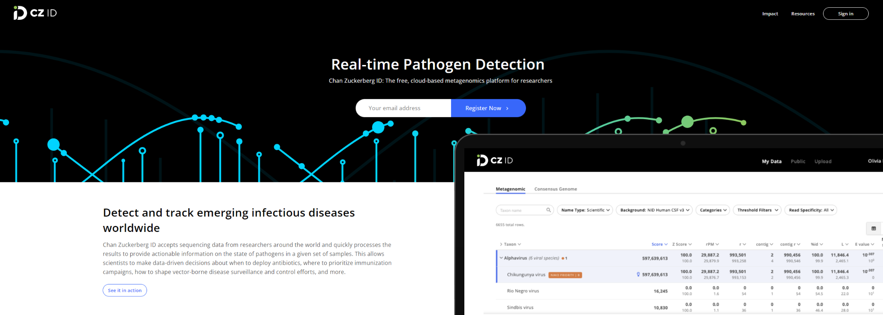
CZ ID para reconstruir genomas consenso
Módulo de genomas consenso virales en CZ ID

Slide 15
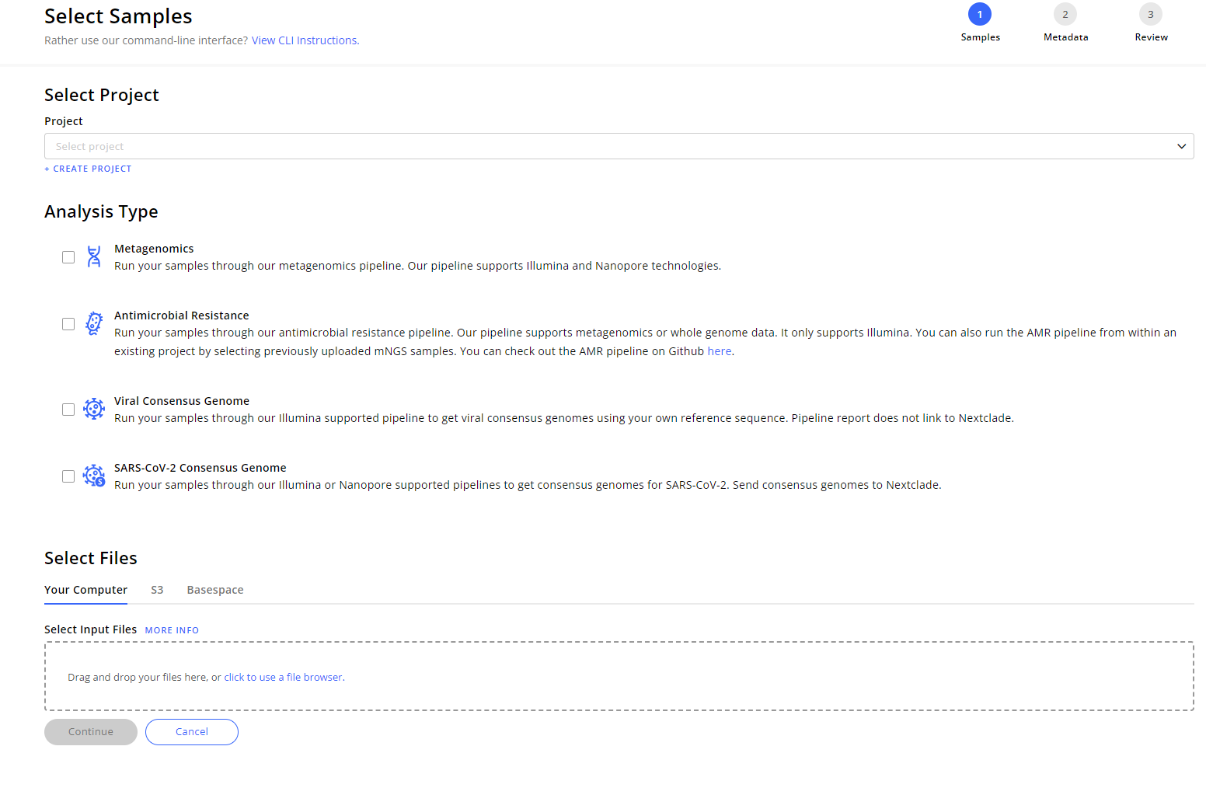
Automatización de construcción de genomas virales (metagenómica opcional)
INPUTS:
Genoma de referencia
Archivo Fastq de lecturas
Archivo BED [opcional]

Slide 16
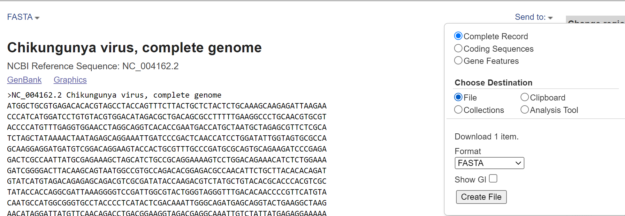
Tips:
Usar un genoma de referencia estándar usado por la comunidad, o aquel usado en el diseño de los primers
Para mantener consistencia en el análisis posteriores como construcción de filogenias debe usar la misma referencia para el ensamblaje

Slide 17
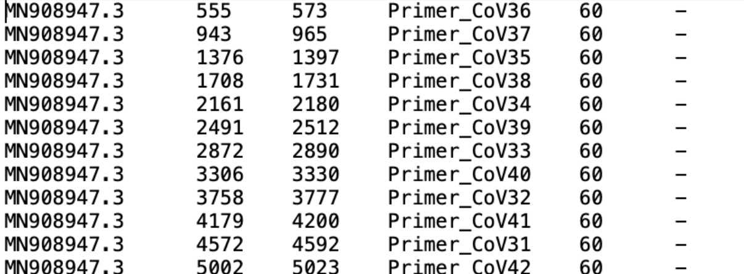
Usado para quitar primers y maximizar la precisón de la detección de SNPs
Solo usado para secuenciación de amplicones, o con enriquecimiento (e.g. MSSPE)
A la posición inicial del primer respecto a la referencia se le resta 1 (índice empieza en cero)
Crear un archivo separado por tabulación y cambiar la extensión a .BED
Requerido
Reference accession #
Start position
End position
Primer name
Orientation

Slide 18
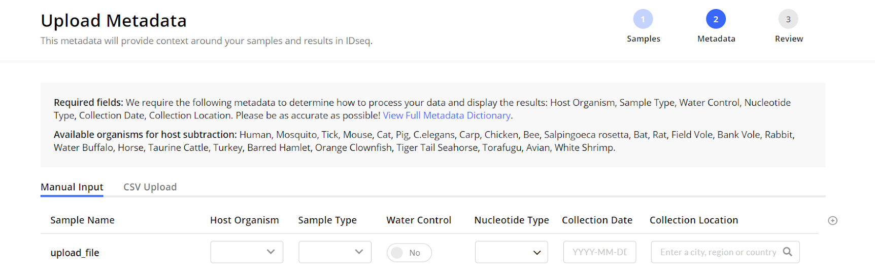
Agregar metadatos

Slide 19

El pipeline se ejecuta automaticamente en la nube

Slide 20
Flujo de trabajo para generar genomas de consenso
Archivos iniciales (fastq, BED, fasta)
Ensamblaje del genoma
¿Puedo utilizar el genoma de consenso ensamblado para análisis posteriores?
Control de calidad del ensamblaje
Alineamiento y filogenia
Notes:
Edit to specify read qc and add host removal

Slide 21
Control de calidad del genoma consenso: Parametros
Secuencias mapeadas - Número de secuencias alineadas a la referencia.
Contenido de GC - Porcentaje de bases en el consenso que son guanina (G) o citosina (C) (debe ser cercano al %GC de la secuencia de referencia).
SNPs (polimorfismos de nucleótido único) - Representan variaciones unicas de nucleótidos único entre la referencia y el genoma consenso.
% Identidad (id) - Porcentaje de nucleótidos en el genoma consenso que son idénticos a los de la accesión de referencia.

Slide 22
Control de calidad del genoma consenso: Parametros
Bases Informativas - Número de nucleótidos que son A,T,C, o G. - En CZID el consenso solo se determina si tiene 10 o más secuencias como soporte
% Genoma Llamado - Porcentaje del genoma que cumple con los umbrales para llamar bases de consenso. Cuanto más se acerque este número al 100%, mejor.
Bases faltantes - Número de Ns en el genoma de consenso.
Bases Ambiguas - Número de bases degeneradas (no-C, T, G, o A) en el genoma consenso. En CZID el genoma de consenso sólo contiene nucleótidos que son detectados al menos con una frecuencia del 75%

Slide 23
¿Hay suficiente cobertura?
Más cobertura
Sin cobertura
Menos cobertura
Secuencias alineadas a la referencia
Genoma de referencia
Profundidad de la cobertura: # de veces que un nucleótido es secuenciado

Slide 24
¿Se recuperó la mayoría del genoma (amplitud de cobertura)?
Secuencias alineadas a la referencia
Genoma de referencia
Genoma consenso
NNNN
Genomas parcialmente cubiertos son menos útiles para filogenética
Amplitus de cobertura: Porcentaje de la secuencia de referencia que se cubre
Brecha
Notes:
Option: fill gaps with reference sequence

Slide 25
Evaluación de la profundidad para identificar SNPs
Secuencias alineadas a la referencia
Genoma de referencia
C
A
Genoma consenso
G
C
?
SNP: Polimorfismos de nucleótido único, variaciones en un solo par de bases de una secuencia de ADN. El número de SNP aceptables depende del patógeno

Slide 26
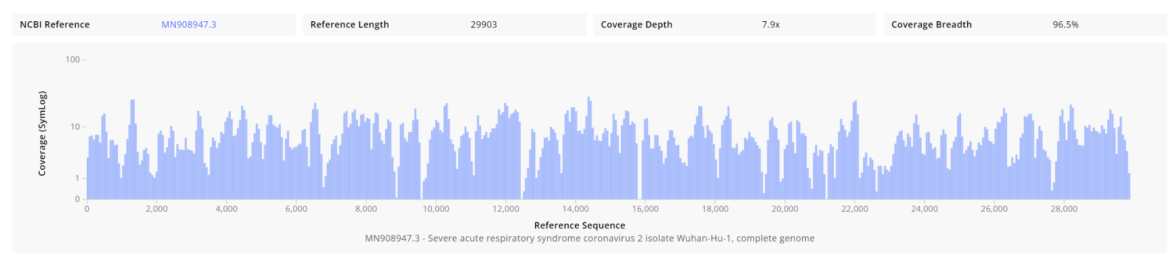
Importancia de buena profundidad
Las regiones con una cobertura inferior a 10 secuencias se denominarán N en un genoma de consenso.
El genoma de consenso que se muestra a continuación sería de baja calidad
(la mayoría de las llamadas de base serían Ns)

Slide 27
Importancia de buena profundidad
Las regiones con una cobertura inferior a 10 secuencias se denominarán N en un genoma de consenso.
El genoma de consenso que se muestra a continuación sería de baja calidad
(la mayoría de las llamadas de base serían Ns)

Slide 28
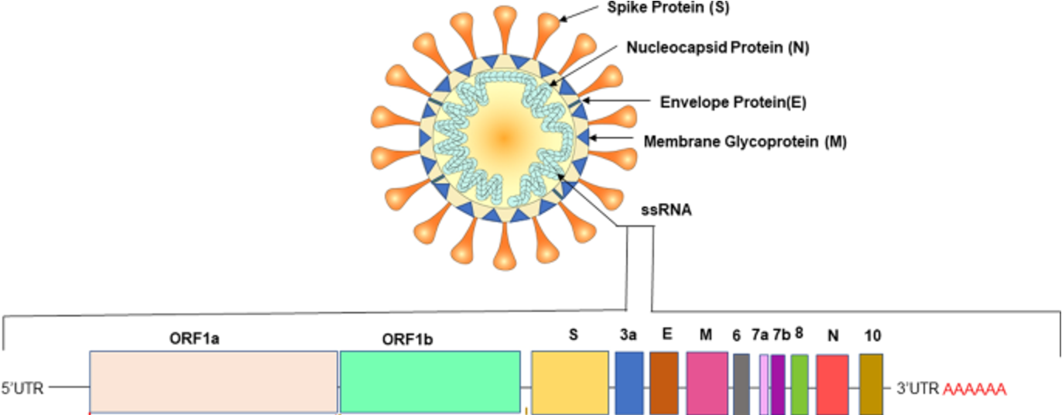
¿Con que puedo continuar?
El genoma incluye las regiones codificantes previstas?
Encontrar marcos de lectura abiertos (ORF) y compararlos con genomas conocidos
Rastogi et. al., 2020

Slide 29
¿Con que puedo continuar?
¿Qué serotipo o variante representa?
Utilice las herramientas de tipificación disponibles para determinar el serotipo o linaje del virus
Nextclade - SARS-CoV-2, Influenza (Gripe), Mpox (Virus del Mono), Virus Sincitial Respiratorio (VSR), Dengue
GenomeDetective- Arbovirus, virus de la hepatitis, enterovirus, virus del sarampión
Análisis filogenético

Slide 30

Gracias
Contacto:
hruiz@ins.gov.co
hector.genomica@gmail.com

Slide 31
Algunas de las diapositivas usadas en esta presentación hacen parte del material disponible en Help Center de CZID
https://chanzuckerberg.zendesk.com/hc/en-us

